Slide 1
Інформатика
Операції з наборами векторних об'єктів
Microsoft Word 2007

Slide 2
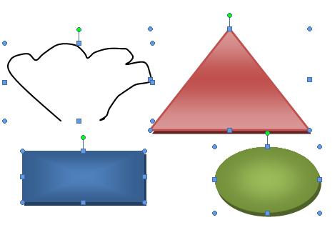
Групування
Поняття групування
Виділення кількох об'єктів
Для одночасної роботи з кількома графічними об'єктами їх групують потім знову розділяють на складові - розгруповують.
1) За допомогою миші, утримуючи натиснутою клавішу Shift (Ctrl) (клацаємо кожен об'єкт)
Групування – це процес створення з кількох об'єктів одного нового, в якому початкові об'єкти є його складовими.

Slide 3
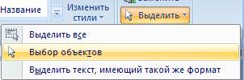
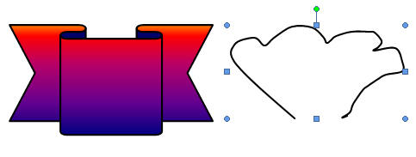
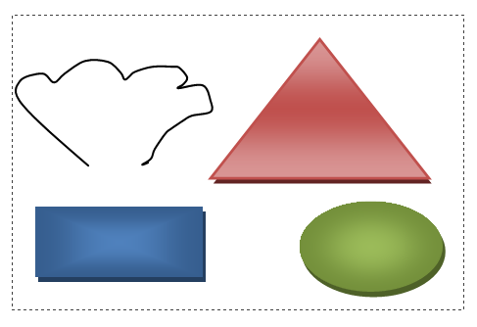
Виділення об'єктів
Виділення об'єкта
Виділення суміжних фігур
На панелі інструментів Головна
клацнути вказівку Виділити, у списку
команд, що відкриється клацнути
Вибір об'єктів. Починаючи з вільного
від об'єктів місця вказати рамку
навколо об'єктів, що об'єднуватимуться.
Щоб виділити лінію або фігуру без заливки, слід клацнути мишею її контур
Для виділення заповненої фігури слід клацнути будь-де в її межах

Slide 4
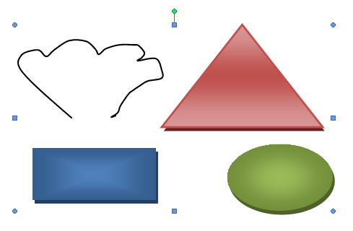
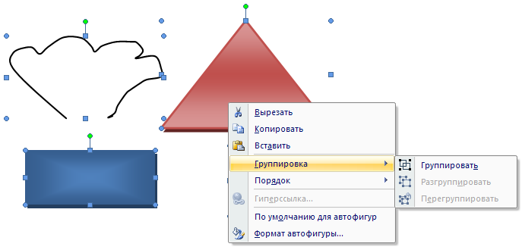
Згруповані об'єкти
Групування об'єктів за допомогою контекстного меню або команди Групувати панелі інструментів

Slide 5
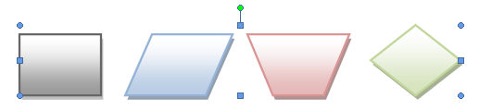
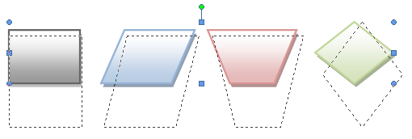
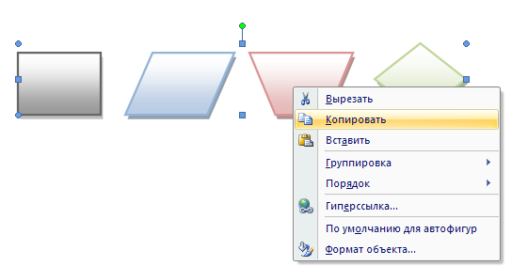
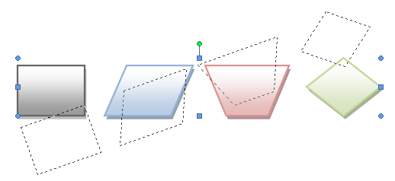
Дії із згрупованими об'єктами
Копіювання, вирізання, переміщення
Зміна розміру, поворот

Slide 6

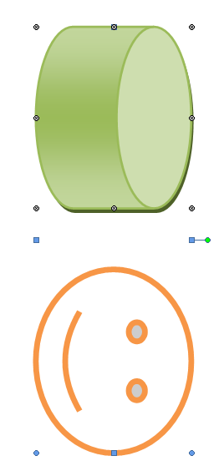
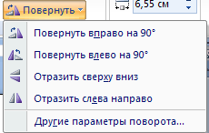
Поворот групи об'єктів

Slide 7

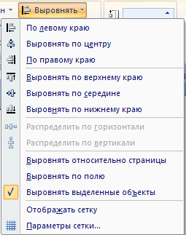


Вирівнювання об'єктів
На панелі інструментів Формат (Засоби малювання) виконуємо команду Вирівняти, вибираємо зі списку необхідну дію.
Приклади вирівнювання об'єктів: а) по верхньому краю,
б) по нижньому краю
а)
б)

Slide 8

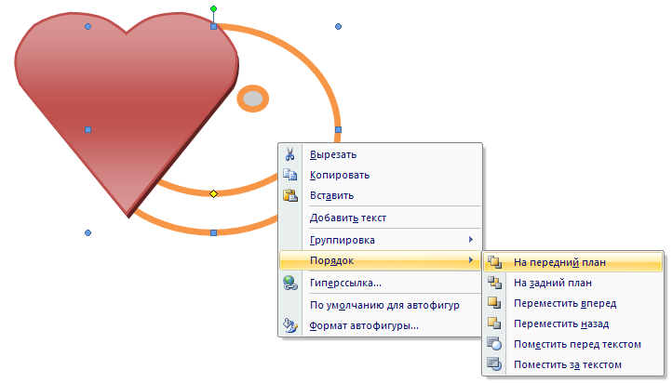

Переміщення об'єктів за шарами

Slide 9
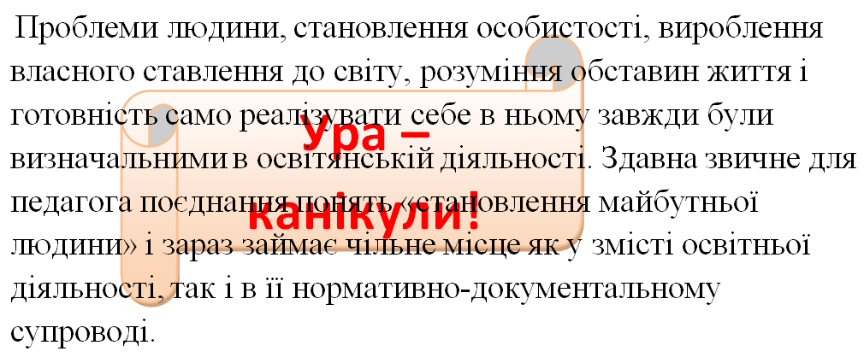
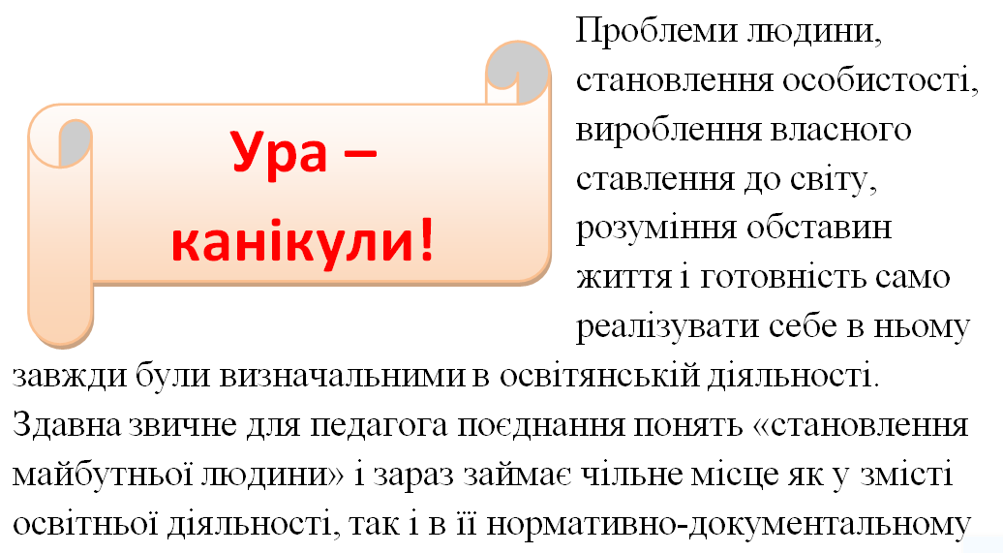
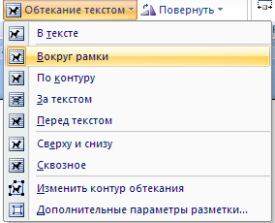
Графічні об'єкти і текст

